Slide 1

第五讲 子群的陪集
周 晓 聪
中山大学计算机学院
2026年4月
isszxc@mail.sysu.edu.cn
代数结构
第五讲 子群的陪集
2026年4月

Slide 2
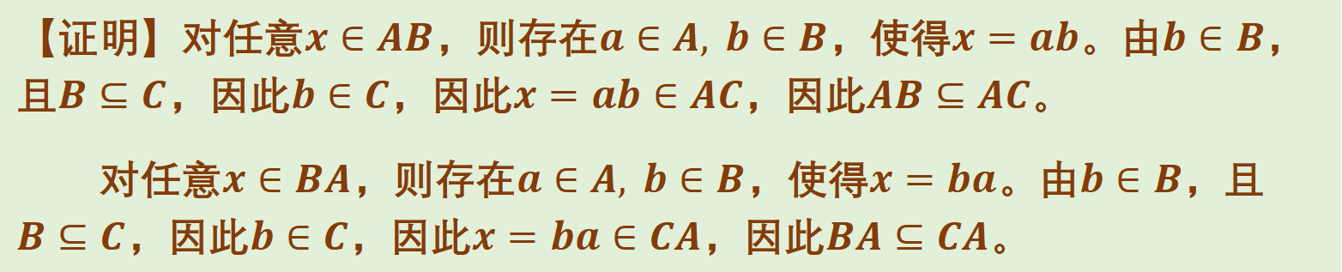
群的子集的运算
群子集运算的性质
设$A, B, C$是群$G$的非空子集，证明若$B⊆C$，则有$AB⊆AC$和$BA⊆CA$。
【证明】对任意$x∈AB$，则存在$a∈A, b∈B$，使得$x=ab$。由$b∈B$，且$B⊆C$，因此$b∈C$，因此$x=ab∈AC$，因此$AB⊆AC$。
对任意$x∈BA$，则存在$a∈A, b∈B$，使得$x=ba$。由$b∈B$，且$B⊆C$，因此$b∈C$，因此$x=ba∈CA$，因此$BA⊆CA$。
代数结构
第五讲 子群的陪集
2026年4月 /33

Slide 3
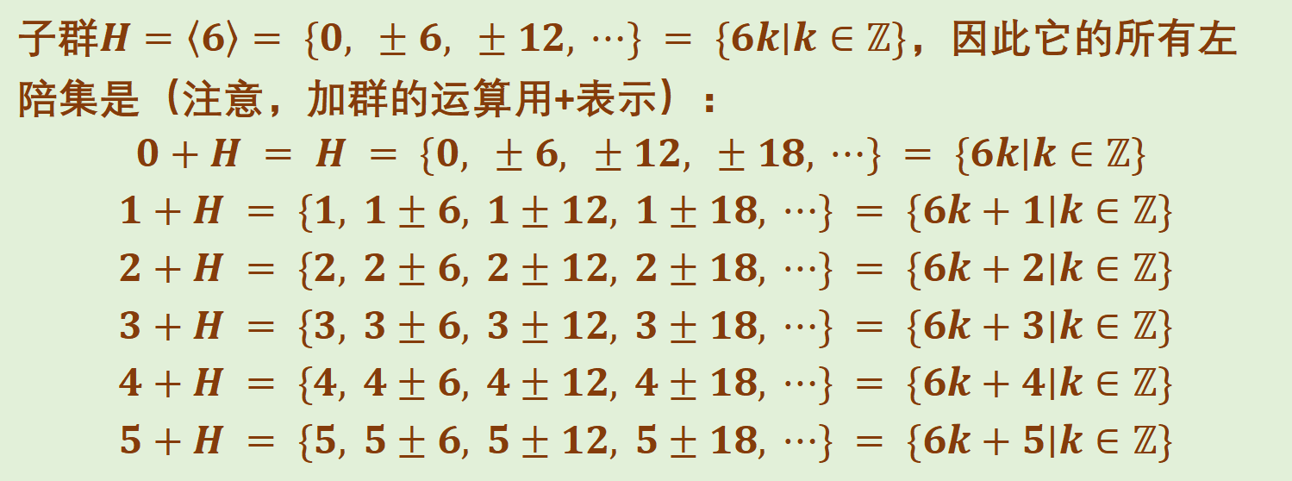
子群的陪集及其性质
子群陪集练习
在整数加群$ℤ$中，计算子群$H=\left\langle 6\right\rangle$的所有左陪集。
子群$H=\left\langle 6\right\rangle = \{0, ±6, ±12, ⋯\} = \{6k∣k∈ℤ\}$，因此它的所有左陪集是（注意，加群的运算用+表示）：
$$0+H = H = \{0, ±6, ±12, ±18, ⋯\} = \{6k∣k∈ℤ\}$$
$$1+H = \{1, 1±6, 1±12, 1±18, ⋯\} = \{6k+1∣k∈ℤ\}$$
$$2+H = \{2, 2±6, 2±12, 2±18, ⋯\} = \{6k+2∣k∈ℤ\}$$
$$3+H = \{3, 3±6, 3±12, 3±18, ⋯\} = \{6k+3∣k∈ℤ\}$$
$$4+H = \{4, 4±6, 4±12, 4±18, ⋯\} = \{6k+4∣k∈ℤ\}$$
$$5+H = \{5, 5±6, 5±12, 5±18, ⋯\} = \{6k+5∣k∈ℤ\}$$
代数结构
第五讲 子群的陪集
2026年4月 /33

Slide 4
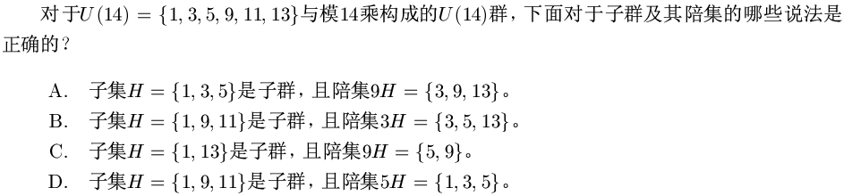
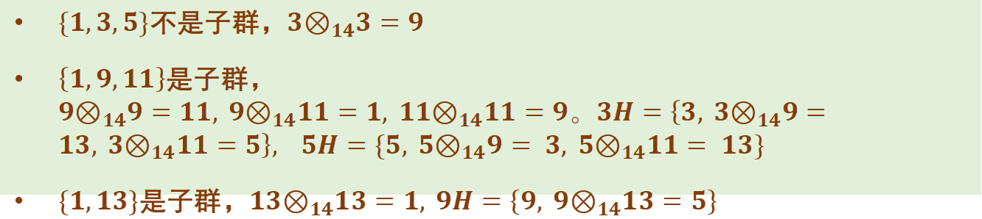
子群的陪集及其性质
子群陪集练习
✔
✔
$\{1,3,5\}$不是子群，$3⊗_{14}3=9$
$\left\{1,9,11\right\}$是子群，$9⊗_{14}9=11, 9⊗_{14}11=1, 11⊗_{14}11=9。3H=\left\{3, 3⊗_{14}9=13, 3⊗_{14}11=5\right\}, 5H=\{5, 5⊗_{14}9= 3, 5⊗_{14}11= 13\}$
$\{1,13\}$是子群，$13⊗_{14}13=1, 9H=\left\{9, 9⊗_{14}13=5\right\}$
代数结构
第五讲 子群的陪集
2026年4月 /33

Slide 5
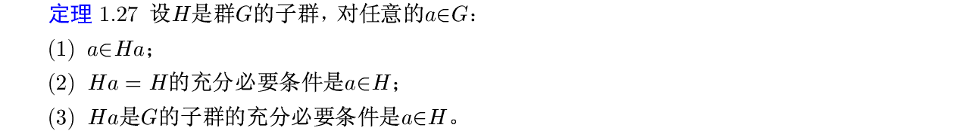
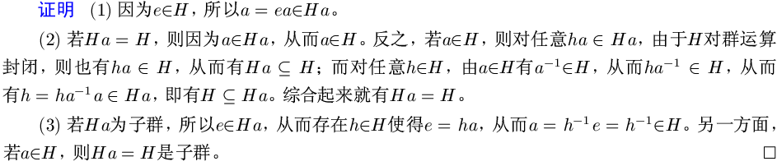
子群的陪集及其性质
子群陪集的性质
代数结构
第五讲 子群的陪集
2026年4月 /33

Slide 6
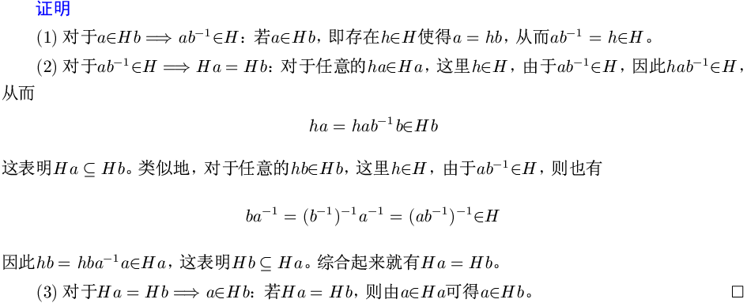
子群的陪集及其性质
子群陪集的性质
$a∈Hb⟹∃h∈H, a=hb⟹ab^{−1}=h∈H$, $且 ba^{−1}=h^{−1}∈H⟹∀ha∈Ha, ha=hab^{−1}b∈Hb$, 且$∀hb∈Hb, hb= hba^{−1}a∈Ha ⟹a∈Ha=Hb$
代数结构
第五讲 子群的陪集
2026年4月 /33

Slide 7
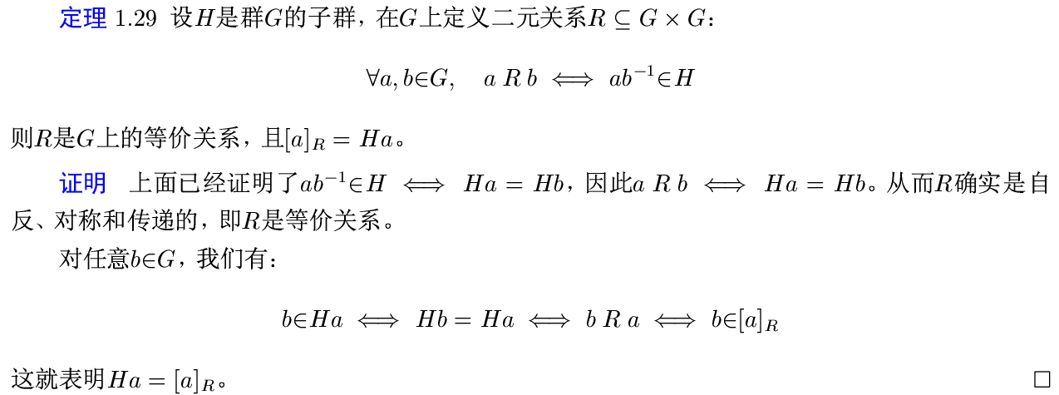
子群的陪集及其性质
子群陪集导出的等价关系
代数结构
第五讲 子群的陪集
2026年4月 /33

Slide 8
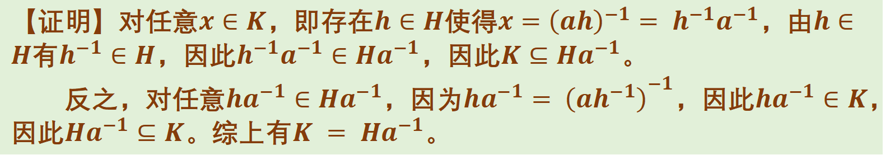
子群的陪集及其性质
子群陪集性质练习
证明：一个子群的左陪集的所有元素的逆元素组成这个子群的一个右陪集
设$G$是群，$H$是$G$的子群，对任意$a∈G$，记集合$K=\left\{x^{−1} ∣ x∈aH\right\}$。证明存在$b∈G$，使得$K=Hb$。
实际上，$K=\left\{h^{−1}a^{−1} ∣ h∈H\right\}$，因此可证$K= Ha^{−1}$。
【证明】对任意$x∈K$，即存在$h∈H$使得$x={\left(ah\right)}^{−1}= h^{−1}a^{−1}$，由$h∈H$有$h^{−1}∈H$，因此$h^{−1}a^{−1}∈Ha^{−1}$，因此$K⊆Ha^{−1}$。
反之，对任意$ha^{−1}∈Ha^{−1}$，因为$ha^{−1}= {\left(ah^{−1}\right)}^{−1}$，因此$ha^{−1}∈K$，因此$Ha^{−1}⊆K$。综上有$K = Ha^{−1}$。
代数结构
第五讲 子群的陪集
2026年4月 /33

Slide 9
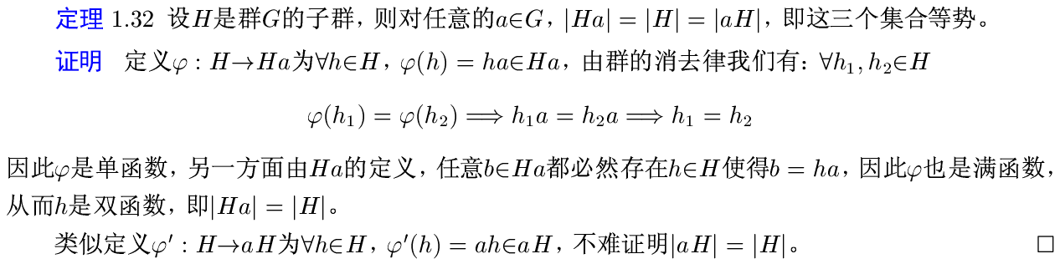
拉格朗日定理
陪集元素个数
集合等势：若两个集合之间存在双函数，即称它们等势。对于有限集，就是这两个集合有相同元素个数
证明函数是双函数，只要证明这个函数既是单函数又是满函数
代数结构
第五讲 子群的陪集
2026年4月 /33

Slide 10
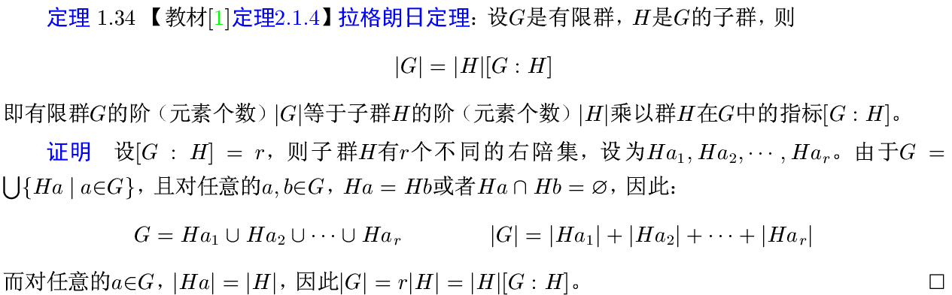
拉格朗日定理
拉格朗日定理
代数结构
第五讲 子群的陪集
2026年4月 /33

Slide 11
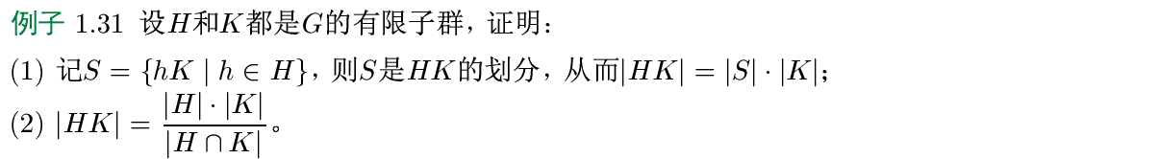
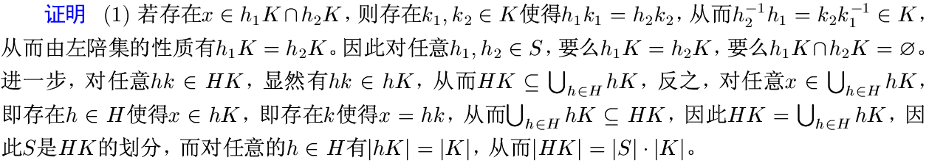
拉格朗日定理
拉格朗日定理应用练习
代数结构
第五讲 子群的陪集
2026年4月 /33

Slide 12
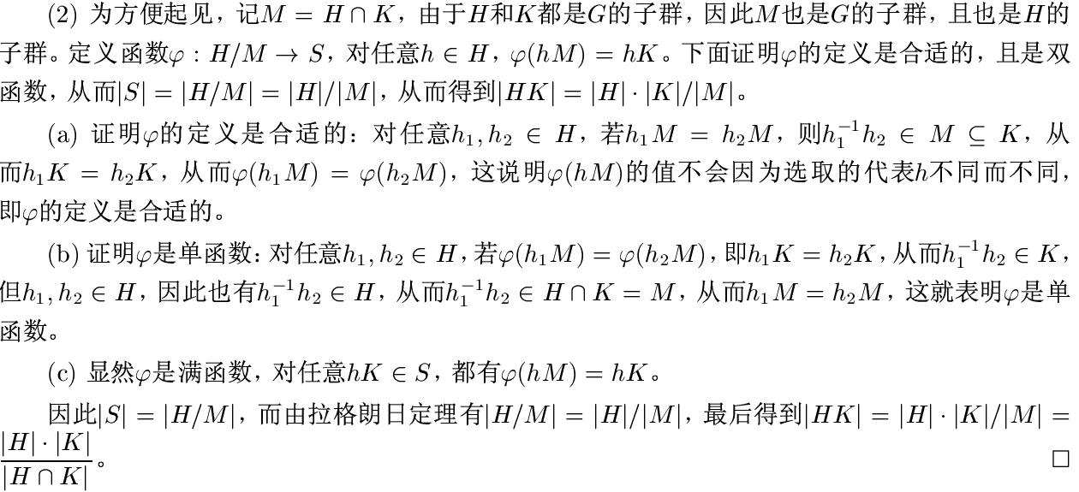
拉格朗日定理
拉格朗日定理应用练习
这个证明虽然有点长，但思路还是比较简单！
代数结构
第五讲 子群的陪集
2026年4月 /33

